Slide 1
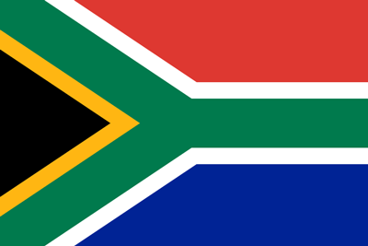
BÀI 12. THỰC HÀNH: SƯU TẦM TƯ LIỆU VỀ CỘNG HÒA NAM PHI

Slide 2
Đề bài
Lựa chọn một trong những nội dung về sự kiện lịch sử của Cộng hòa Nam Phi sau đây:
1. Giành độc lập, tách khỏi khối Liên hiệp Anh và thành lập nước Cộng hòa Nam Phi.
2. Bãi bỏ chế độ A-pác-thai (Apartheid).
3. Lần bầu cử đa chủng tộc đầu tiên Cộng hòa Nam Phi.
4. Tổng thống da màu đầu tiên ở Cộng hòa Nam Phi.

Slide 3
Gợi ý nội dung báo cáo:
TÊN SỰ KIỆN
1. Khái quát về sự kiện
a. Thời gian, địa điểm xảy ra sự kiện.
b. Bối cảnh ra đời của sự kiện.
2. Nội dung chính của sự kiện
3. Ý nghĩa chính trị, kinh tế - xã hội của sự kiện

Slide 4
BÃI BỎ CHẾ ĐỘ A-PÁC-THAI (APARTHEID)
1. Khái quát về sự kiện
a. Thời gian
Tháng 12/1993, chính quyền của người da trắng Nam Phi đã tuyên bố xóa bỏ "Chế độ A-pác-thai".
b. Bối cảnh ra đời của sự kiện
- Dưới sự lãnh đạo của tổ chức "Đại hội dân tộc Phi" (ANC), người da đen đã bền bỉ tiến hành cuộc đấu tranh đòi thủ tiêu chế độ phân biệt chủng tộc.
- Cộng đồng quốc tế, kể cả Liên hợp quốc đã lên án gay gắt chủ nghĩa A-pác-thai, ủng hộ cuộc đấu tranh của người da đen.

Slide 5
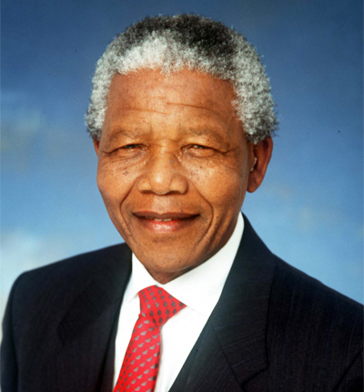
2. Nội dung chính của sự kiện
- "Chế độ A-pác-thai" được xóa bỏ.
Lãnh tụ ANC Nen-xơn Man-đê-la được trả tự do
sau 27 năm bị cầm tù.
3. Ý nghĩa chính trị, kinh tế - xã hội của sự kiện
- Chế độ phân biệt chủng tộc vĩnh viễn bị xoá bỏ ngay tại sào huyệt cuối cùng của nó sau hơn ba thế kỉ tồn tại.
- Nhân dân Nam Phi bắt tay vào công cuộc xây dựng đất nước.

Slide 6
TÌM HIỂU ĐÔI NÉT VỀ CỘNG HÒA NAM PHI
Vị trí địa lý: Nằm ở cực nam châu Phi, giáp Na-mi-bi-a, Bốt-xoa-na, Dim-ba-bu-ê, Mô-dăm-bích, Xoa-di-len, Lê-xô-thô, Ấn Độ Dương và Đại Tây Dương. Bờ biển dài 3000 km. Tọa độ: 29º00 vĩ nam, 24º00 kinh đông.Diện tích: 1.219.900 km2
Thủ đô: Prê-tô-ria (Pretoria)
Lịch sử: Trước thế kỷ XVII trên lãnh thổ Nam Phi chỉ có người Phi sinh sống. Sau đó người Hà Lan lập ra xứ thuộc địa Kếp vào năm 1662. Đầu thế kỷ XIX, Anh chiếm thuộc địa này. Năm 1843, Anh thôn tính Na-tan và sau chiến tranh Bô-ê(1899 - 1902), Anh chiếm thêm Tơ-ran-xơ-van và O-ran-giép. Năm 1910, các lãnh thổ này và xứ Kếp hợp nhất thành Liên bang Nam Phi. Năm 1961, nước này tuyên bố rút khỏi Liên hiệp Anh và tuyên bố thành lập nước Cộng hòa Nam Phi. Trong nhiều năm, chính quyền ở Nam Phi thi hành chính sách phân biệt chủng tộc. Phong trào đấu tranh của nhân dân chống chủ nghĩa A-pác-thai ở Nam Phi phát triểu mạnh mẽ. Ngày 18/11/1993, Nam Phi đã chính thức thông qua bản hiến pháp mới, chấm dứt ba thế kỷ của chế độc phân biệt chủng tộc ở nước này.

Slide 7
Quốc khánh: 27/4 (1994)
Tổ chức nhà nước:
Chính thể: Cộng hòa.
Các khu vực hành chính: 9 tỉnh: Eastern Cape, Free State, Gauteng, KwaZulu-Natal, Mpumalanga, North-West, Northern Cape, Northern Provinve, Western Cape.
Hiến pháp: Có hiệu lực ngày 3/2/1997.
Cơ quan hành pháp:
Đứng đầu Nhà nước và Chính phủ: Tổng thống.
Bầu cử: Tổng thống và các Phó Tổng thống do Quốc hội bầu, nhiệm kỳ 5 năm.
Cơ quan lập pháp: Quốc hội (400 ghế; được bầu theo phổ thông đầu phiếu theo hệ thống đại diện tỷ lệ, nhiệm kỳ 5 năm) và Hội đồng quốc gia của các tỉnh (90 ghế, mỗi hội đồng lập pháp tỉnh bầu 10 người, nhiệm kỳ 5 năm).
Cơ quan tư pháp: Tòa án Hiến pháp; Tòa án thượng thẩm tối cao, các tòa án cấp cao.
Chế độ bầu cử: Từ 18 tuổi trở lên, phổ thông đầu phiếu.
Các đảng phái chính: Đảng Dân chủ Thiên chúa giáo châu Phi (ACDP); Đại hội Dân tộc Phi (ANC); Đảng Dân chủ; Đảng Dân tộc (hiện nay là Đảng Dân tộc mới) (NP); Đại hội liên Phi; Phong trào dân tộc thống nhất, v.v..

Slide 8
Khí hậu: Phần lớn là bán khô cằn; cận nhiệt đới dọc theo bờ biển phía đông; nhiều nắng nhiệt độ chệnh lệnh ngày và đêm cao. Nhiệt độ trung bình hằng tháng: 12 – 23ºC. Lượng mưa trung bình: 60 mm đến 2.000 mm.
Địa hình: Bên trong là cao nguyên rộng lớn, bao quanh là đồi và đồng bằng hẹp ven biển.
Tài nguyên thiên nhiên: Vàng, crôm, ăngtimoan, than đá, quặng sắt, mangan, niken, phốt phát, thiếc, uranium, kim cương, đồng, muối, khí tự nhiên, v.v..
Dân số: 52.982.000 người (ước tính tháng 2013)
Các dân tộc: Người da đen (75, 2%); da trắng (13,6%); da màu (8,6%); Ấn Độ (2,6%).
Ngôn ngữ chính: Tiếng Afrikaan, tiếng Anh. Các thổ ngữ cũng được sử dụng.
Tôn giáo: Đạo Thiên chúa (68%), đạo Hồi (2%), đạo Hin-đu (1,5%), tín ngưỡng truyền thống (28,5%).

Slide 9
Kinh tế:
Tổng quan: Với nguồn tài nguyên thiên nhiên phong phú, tiềm năng kinh tế lớn, có công nghiệp, nông nghiệp phát triển, khoa học kỹ thuật và công nghệ tiên tiến, Nam Phi là một nước phát triển nhất ở châu Phi. GDP của Nam Phi chiếm 1/3 GDP của toàn châu lục, là nước xuất khẩu vàng lớn nhất thế giới và là đầu tàu thúc đẩy sự phát triển của 14 nước miền Nam châu Phi. Chính phủ đã đưa ra Chiến lược kinh tế vĩ mô (tháng 6-1996), có tên gọi "Tăng trưởng, việc làm và phân phối lại", đưa ra các ưu đãi về thuế để khuyến khích đầu tư mới trong các dự án thu hút nhiều lao động, mở rộng các dịch vụ cơ sở hạ tầng cơ bản, cơ cấu lại và tư nhân hoá một phần tài sản nhà nước.
Sản phẩm công nghiệp: Platin, vàng, crôm (hàng đầu thế giới), ô tô, máy móc, hàng dệt, sắt và thép, hóa chất, phân hoá học, thực phẩm, v.v..
Sản phẩm nông nghiệp: Ngô, lúa mì, mía, hoa quả, rau; thịt bò, gia cầm, thịt cừu; len; các sản phẩm sữa.

Slide 10
Văn hoá: Nam Phi được mệnh danh là "đất nước cầu vồng" vì đây là một đất nước đa chủng tộc cũng như mang nhiều dấu ấn văn hóa rất phong phú và đặc sắc, bao gồm khoảng 20 sắc dân cùng chung sống. Tại Nam Phi tồn tại 11 ngôn ngữ chính thức và 8 ngôn ngữ không chính thức.
Đến Nam Phi, bạn có thể bắt gặp người da trắng (có nguồn gốc từ châu Âu) và người da màu (người dân bản địa và dân nhập cư gốc Ấn). Chính điều này đã làm cho Nam Phi trở thành một quốc gia mà ở đó là sự hòa quyện giữa văn hóa châu Phi, châu Á và văn minh phương Tây.
Giáo dục: Hiện nay, sự phân biệt đối xử trong giáo dục đã được xoá bỏ. Người da đen được giảng dạy bằng ngôn ngữ bản xứ của họ cho đến năm lớp 7, sau đó là sự lựa chọn giữa tiếng Anh và tiếng Afrikaan để tiếp tục học tập. Có 19 trường đại học ở Nam Phi.
Các thành phố lớn: Cape Town, Johannesburg, Durban, Port Elizabeth...
Đơn vị tiền tệ: rand (R); 1 R = 100 cent
Danh lam thắng cảnh: Prê-tô-ri-a, Cape Town, Công viên quốc gia Cru-gơ, Công viên rắn ở Durban, Viện Bảo tàng Hải dương học ở Port Elizabeth, Viện Bảo tàng châu Phi ở Johannesburg, v.v..

Slide 11
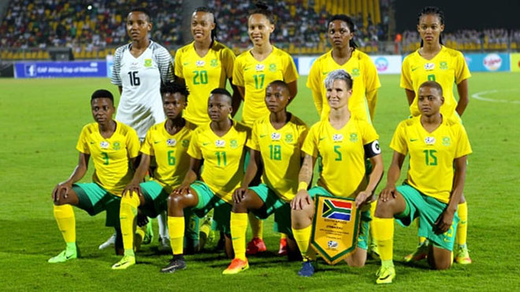

Slide 13
Chúc các em
chăm ngoan, học giỏi.

